Slide 1

Отчёт о летней оздоровительной работе
во второй группе раннего возраста№2
«Белочки»
Забайкальский край,г.Чита
МБДОУ «Центр развития ребёнка- детский сад №70»
Воспитатель Кириченко В.А.

Slide 2
Отчёт по летней оздоровительной работе во второй группе раннего возраста. Забайкальский край г.Чита МБДОУ «Центр развития ребёнка – детский сад №70» Воспитатель Кириченко В.А.
Цель: Создать благоприятные условия для активного отдыха детей.
Задачи: Обеспечить меры по укреплению здоровья посредством закаливания организма и увеличения двигательной активности воспитанников.
Продолжать развивать познавательную и творческую активность детей.
Воспитывать положительное отношение к труду, природе и сверстникам.
Летняя оздоровительная работа проходила в соответствии с тематическим планом и учётом возрастных особенностей детей раннего возраста. Были проведены все мероприятия, направленные на укрепление и сохранение здоровья с использованием здоровье-сберегающих технологий(сохранение и стимулирование здоровья, обучения ЗОЖ, коррекционные).
Процедуры закаливания проводились с использованием естественных факторов природы - солнце, воздух и вода. Обливание кистей рук прохладной водой, игры с водой на участке, мытье ног после прогулки, умывание после сна лица, шеи,рук до логтя; воздушные ванны, гимнастики после сна, босохождение по массажным коврикам. Сон без маек с укрываним во время сна пододеяльником(без тёплых одеял),сон с приоткрытой форточкой, использование классической музыки при засыпании и подъёме детей.
Соблюдены все режимные моменты с чередованием всех видов деятельности детей: игровой, коммуникативной, трудовой, познавательно-исследовательской, конструктивной, двигательной, музыкальной, изобразительной. Выполнялся питьевой и соблюдался температурный режим на прогулках. Рекомендовали родителям одежду для детей не стесняющую движений, с обязательным ношением головных уборов.
Выносной материал соответствовал возрасту и интересам детей. Использовались спортинвентарь(обручи, мячи, кегли); оборудование для игр с песком и водой, ветром; домики- палатки для уединения; шумовые музыкальные инструменты, материалы для сюжетных игр «Дочки-матери», «Больница»); машинки, стол и стульчики; конструкторы; кукольный настольный театр, литература(книжки-малышки); материалы для рисования и лепки.

Slide 3
Проводились наблюдения за солнцем, небом и облаками, ветром, деревьями и насекомыми на участке. Для развития двигательной активности детей были включены игры малой и средней подвижности : «Птички в гнёздышке», бег с остановками по сигналу, «Пузырь» и др. Игры со звукоподражанием и имитацией животных, музыкальные игры с выполнениями движений по тексту. Гимнастика для развития речевого дыхания 2 раза в день(утром и после дневного сна), с повторением 3-5 раз, за 20-30 минут до еды и сна индивидуально и по подгруппам.
Для развития творческого потенциала дети лепили грибочки и колобки, рисовали с использованием традиционной и нетрадиционной техник радугу, овощи, цветы, флаги, солнышко-на воздушном шаре! Аппликации «Берёзки» выполнили из цветной бумаги, с использованием маширования (рваной техники) салфетками. Дети обыгрывали сказки «Колобок» настольный театр, инсценировали сказку «Курочка Ряба». Нашлось место и для сюжетных игр «Такси», «На приёме у доктора», «Дочки-матери»(«Уложим куклу спать»)
Закреплялись культурно-гигиенические навыки и самообслуживание. Особое место уделялось трудовому воспитанию, организации трудовых посильных поручений (уборка игрушек, собирание веток и листьев на участке, обметание лавочек от песка, выбивание песка из обуви, протирание досок для рисования, сдвигание столов после еды).
За время проведения летней оздоровительной работы случаи травматизма и острых кишечных инфекций не выявлены. Информация для родителей о ходе летней оздоровительной работы отображалась в чате ежедневно. Таким образом, считаем проведение летней оздоровительной компании удовлетворительной.

Slide 4
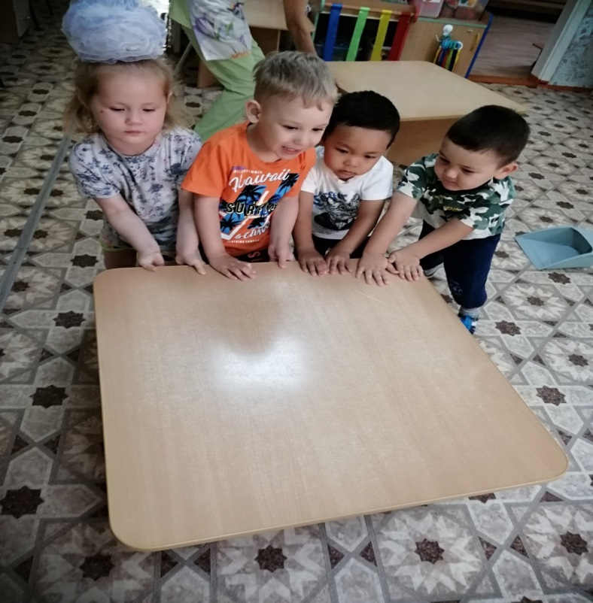
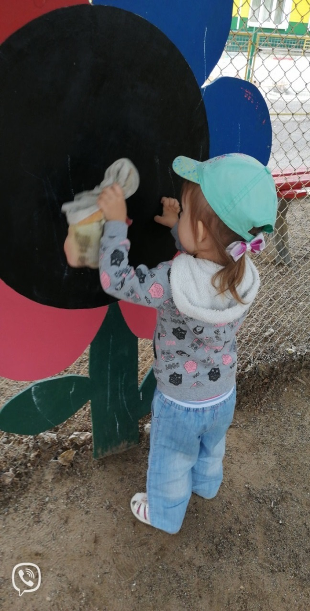
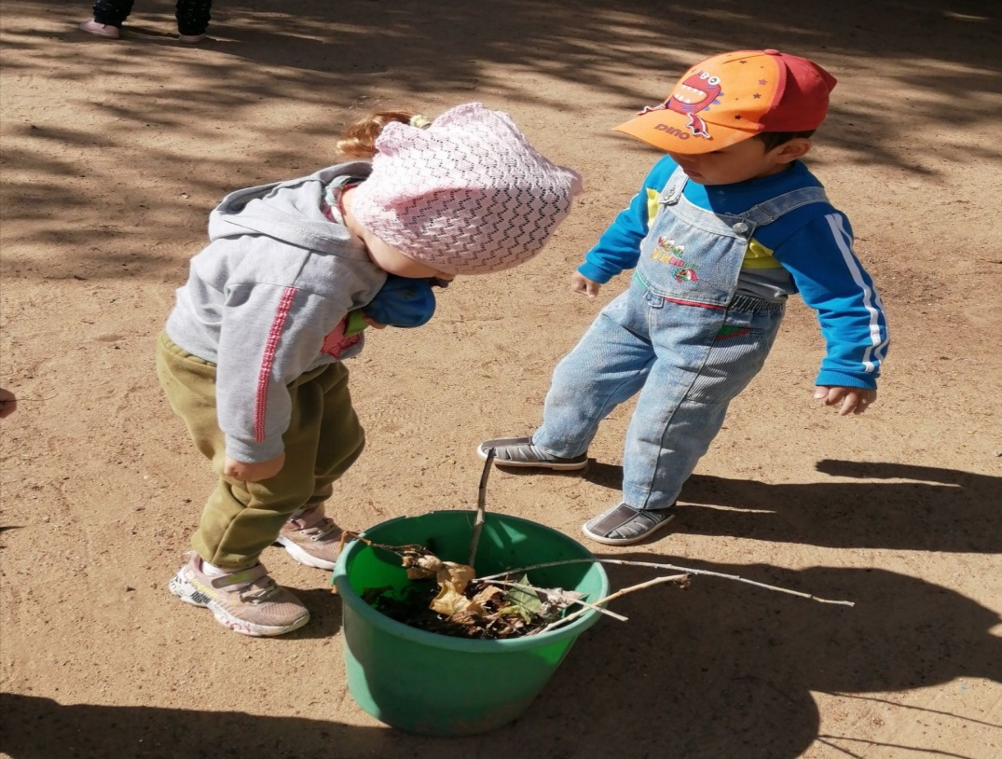
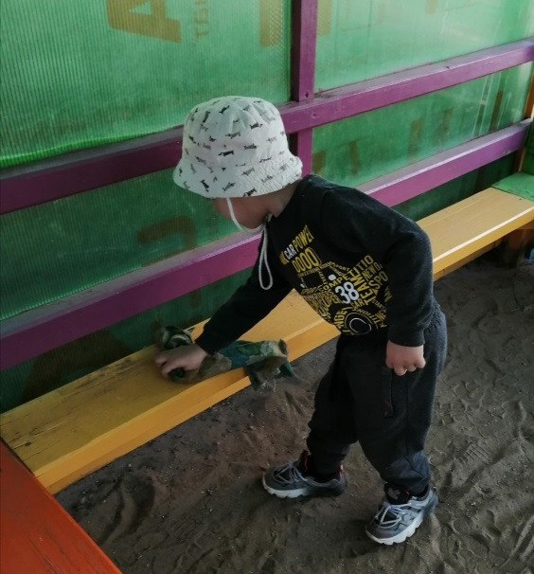
Трудовые поручения

Slide 5
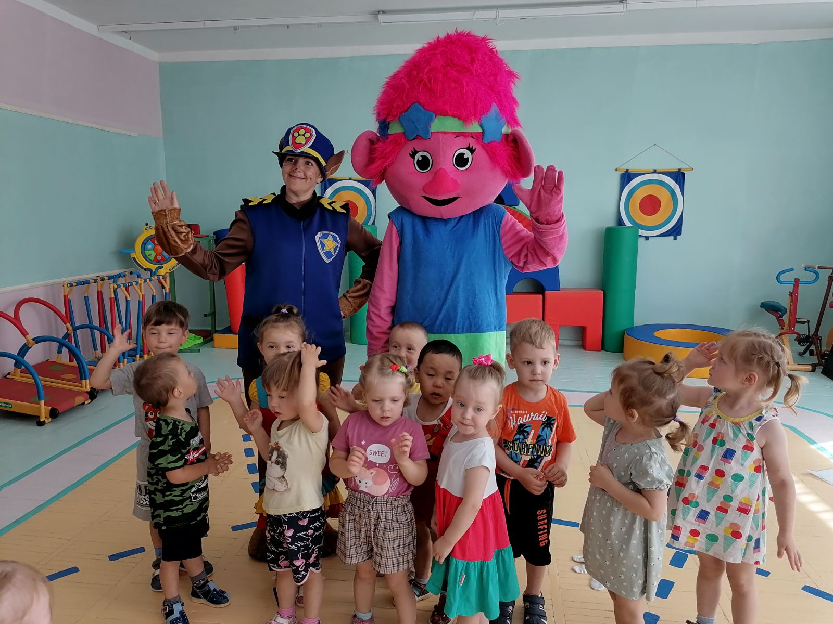
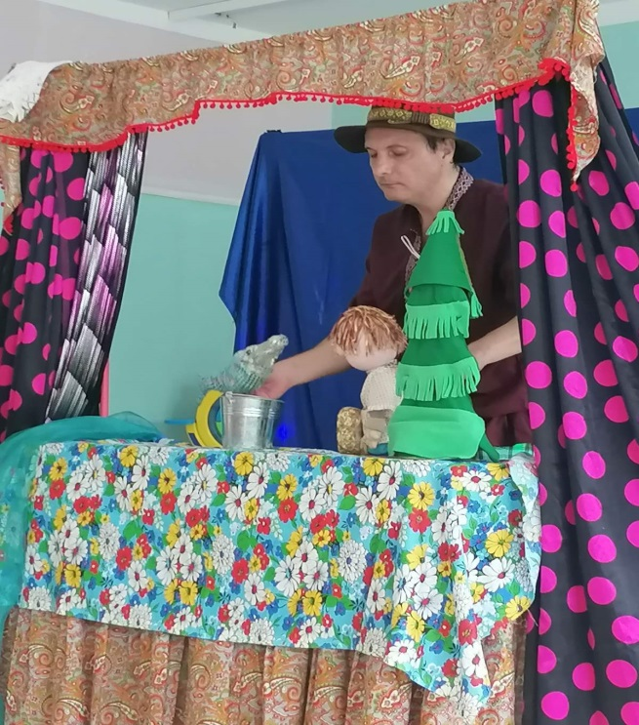
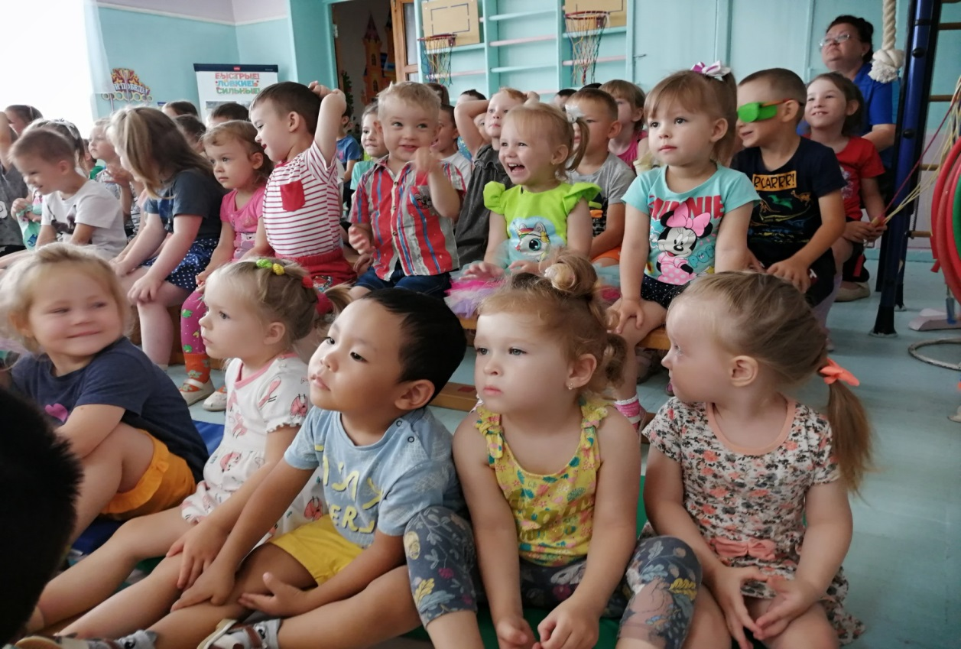
К нам приезжали разного вида театры.

Slide 6
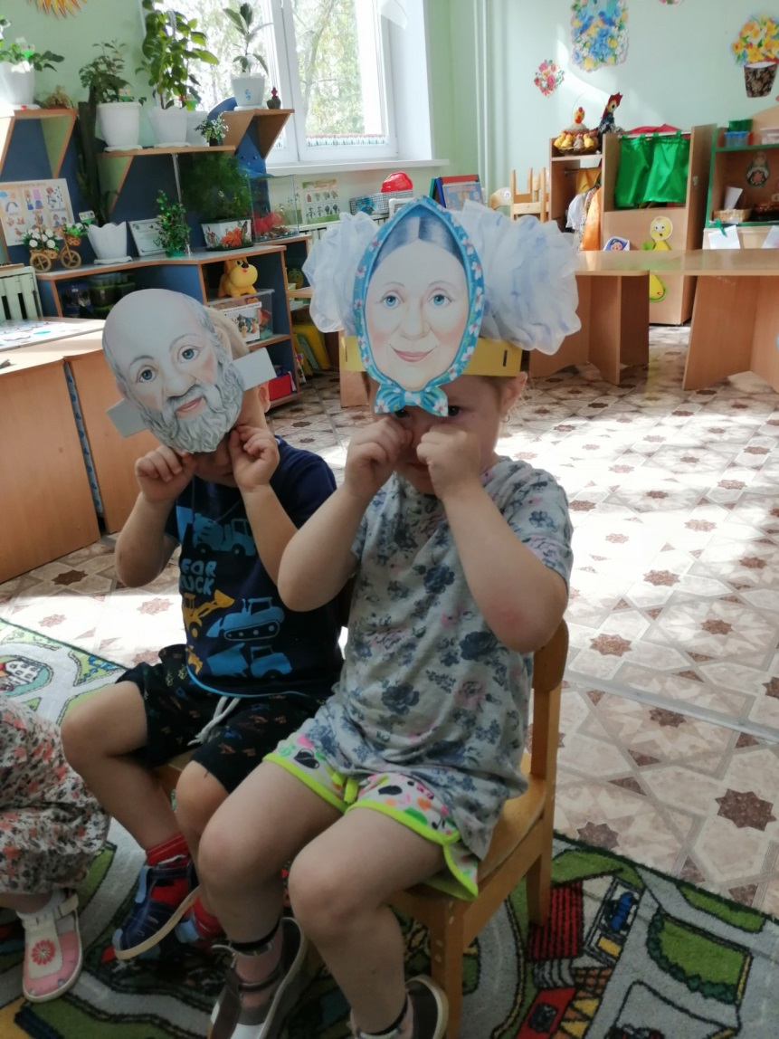
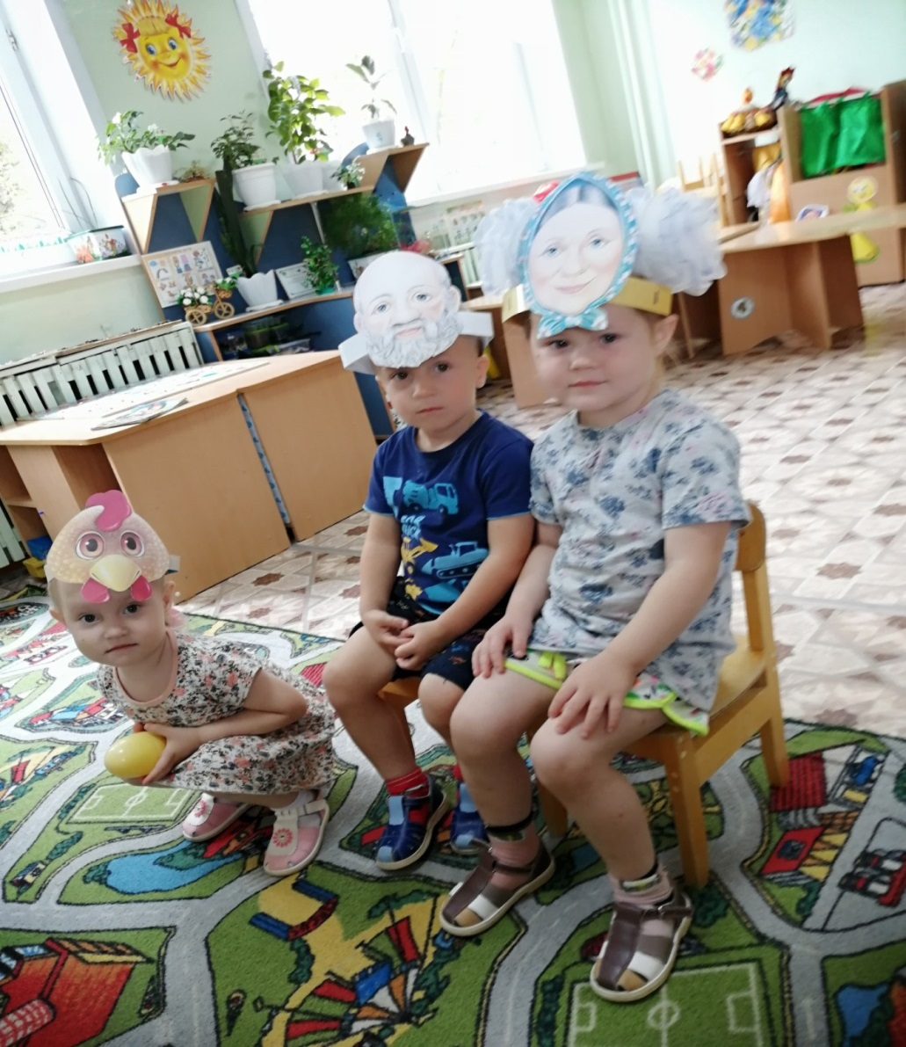
Драматизация «Курочка Ряба»

Slide 7
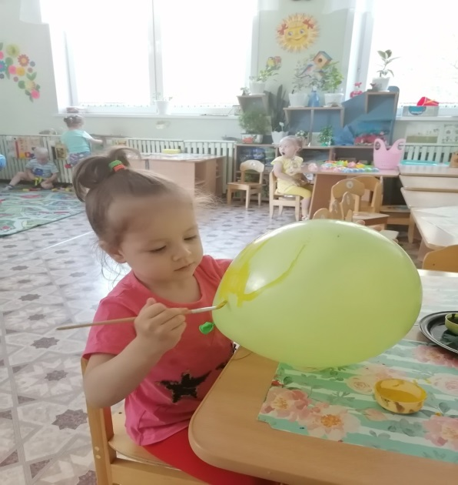
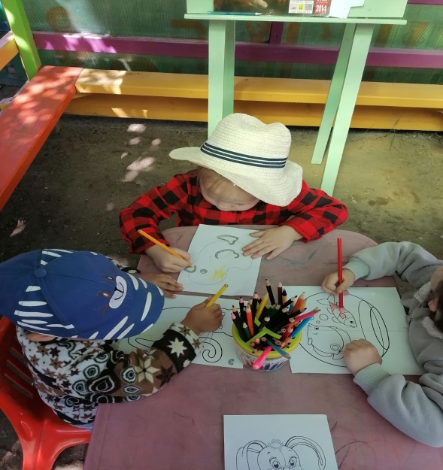
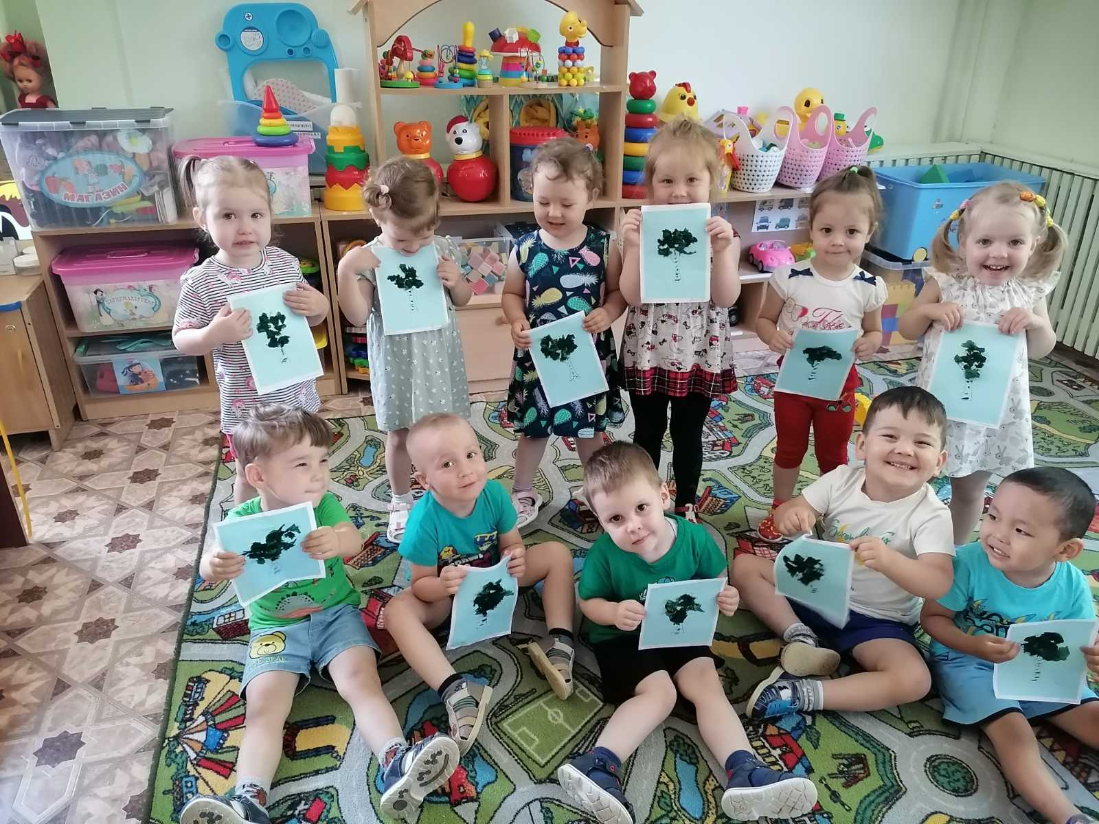
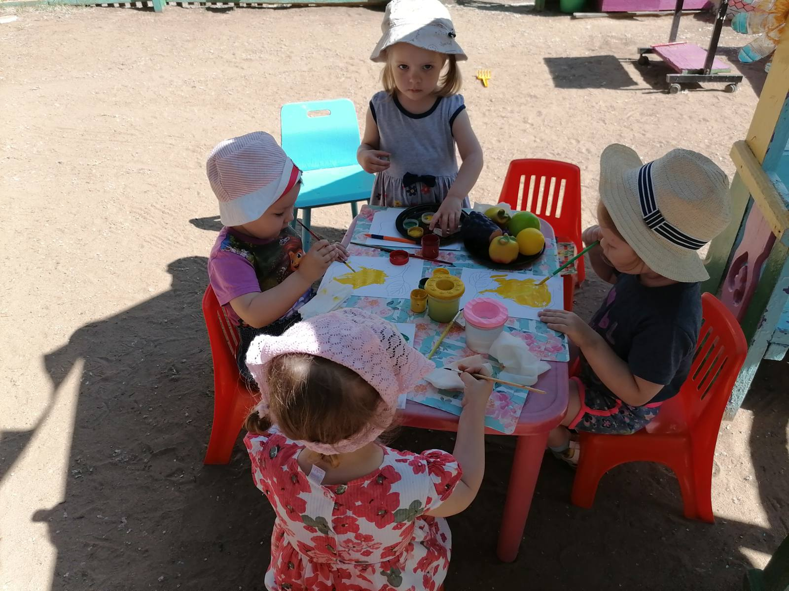
Мы творим!

Slide 8
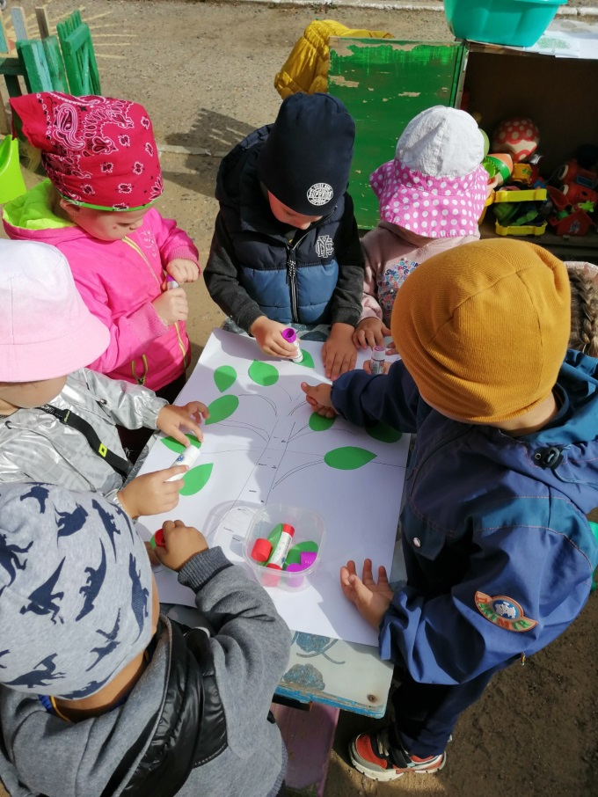
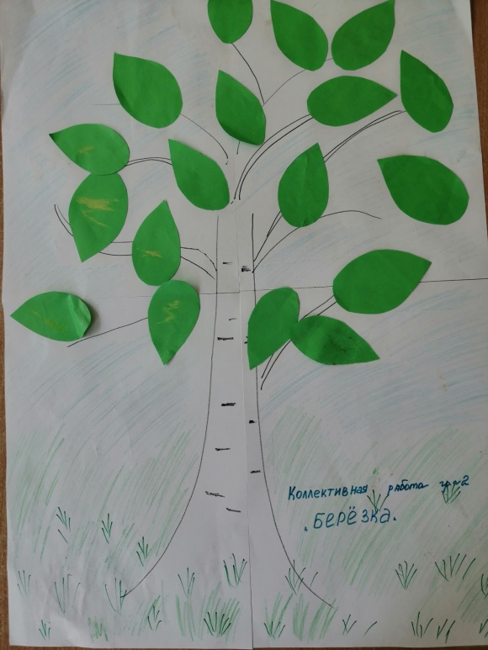
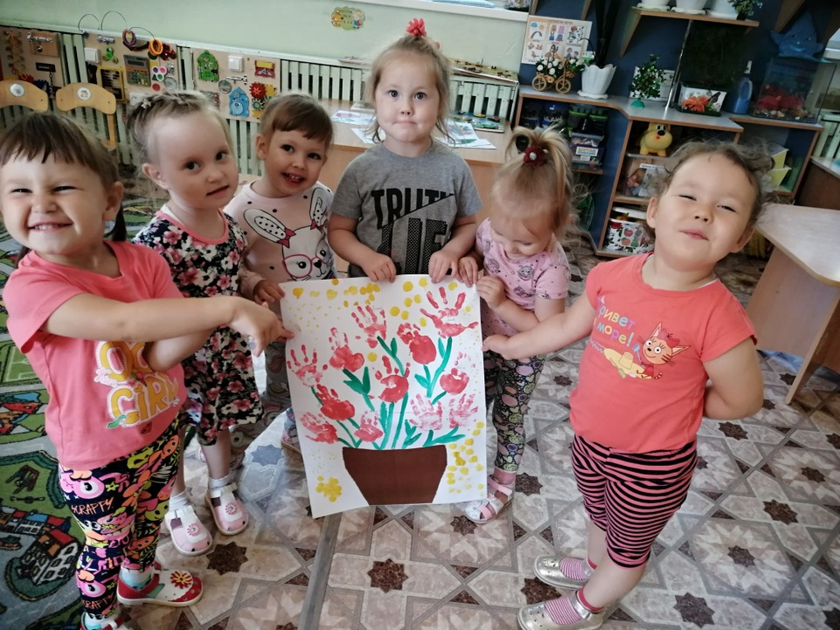
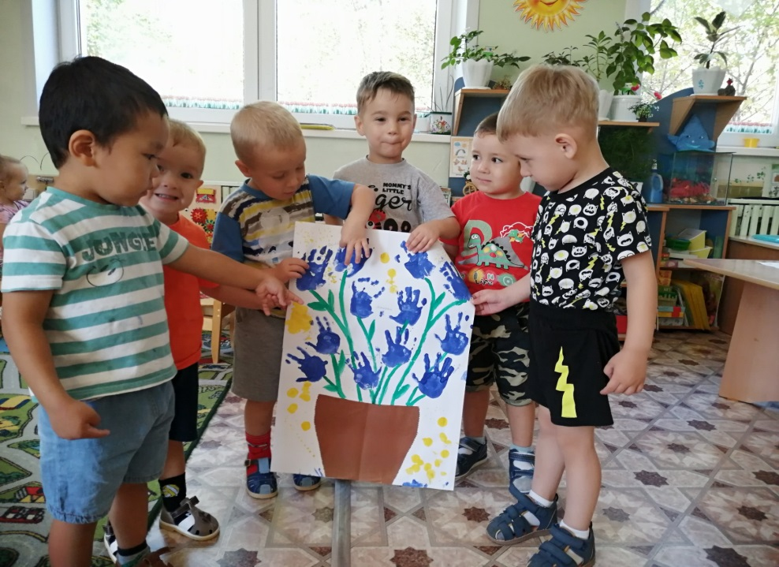
Аппликация «Березка», рисование «Цветы»

Slide 9
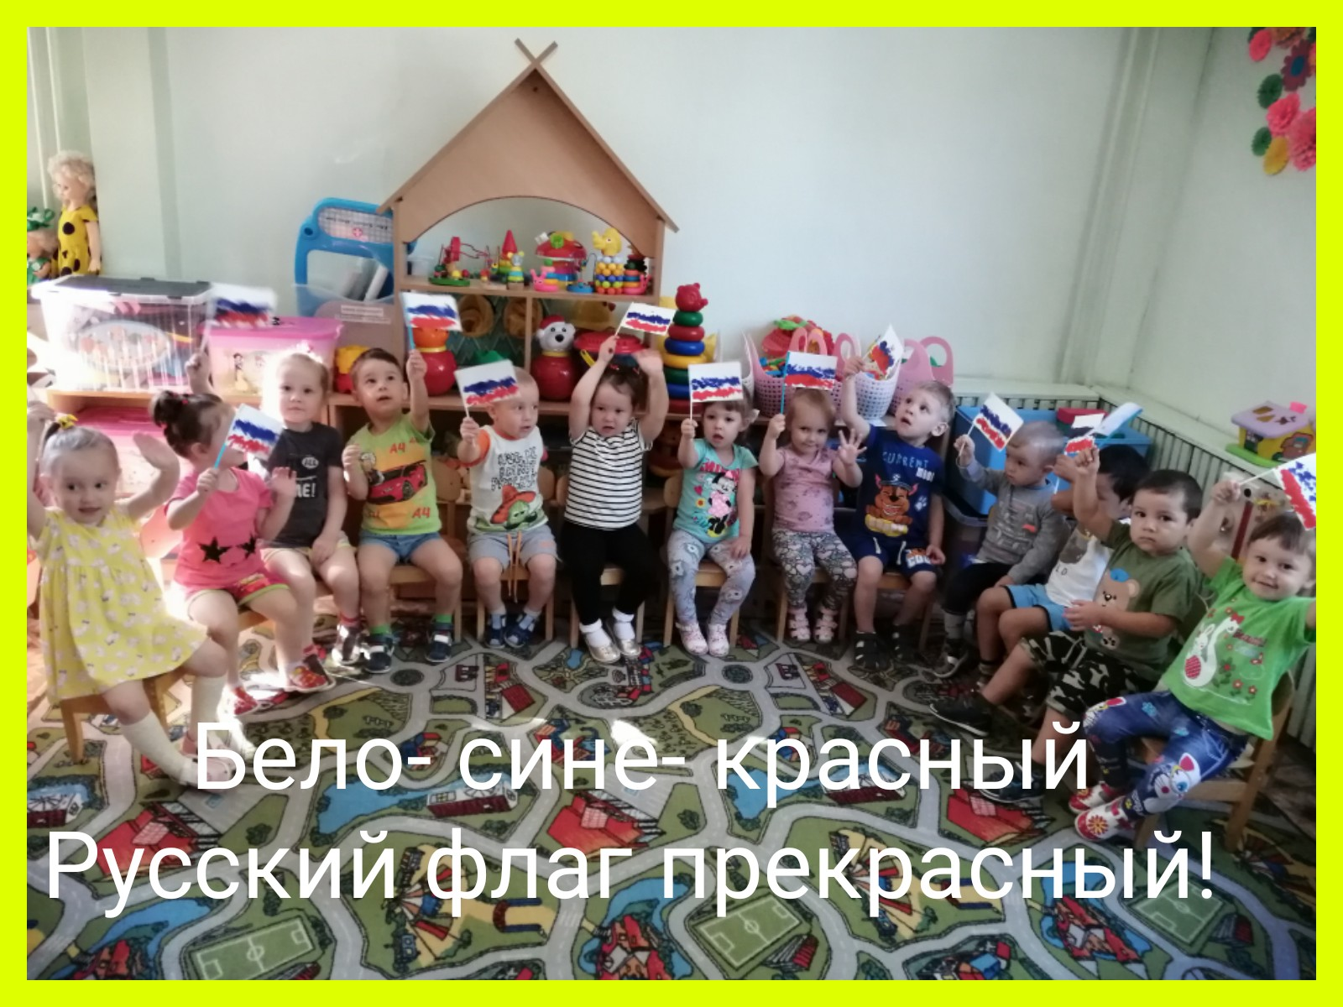

Slide 10
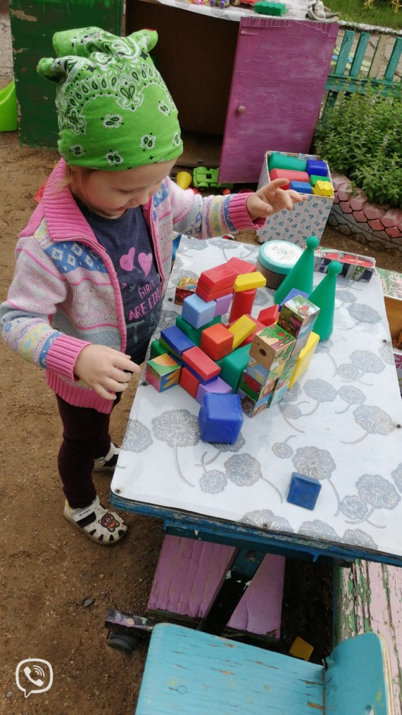
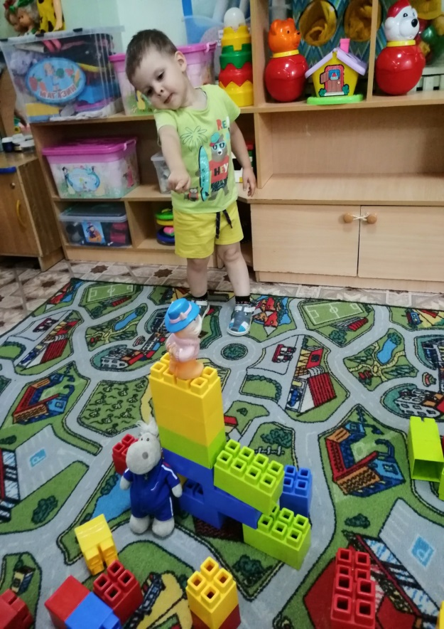
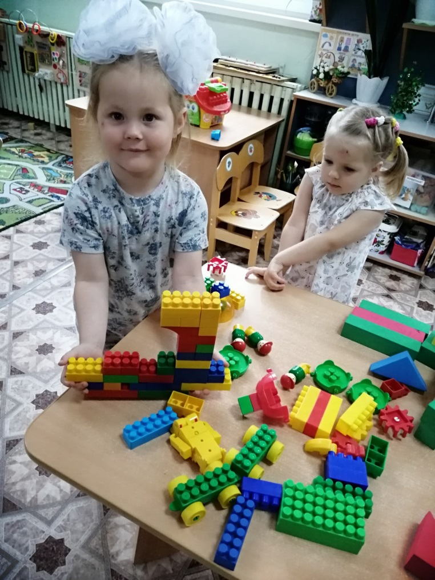
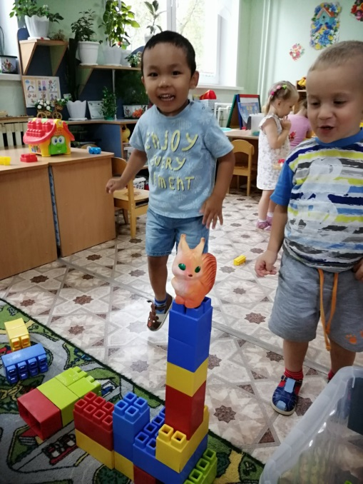
Конструктивная деятельность

Slide 11
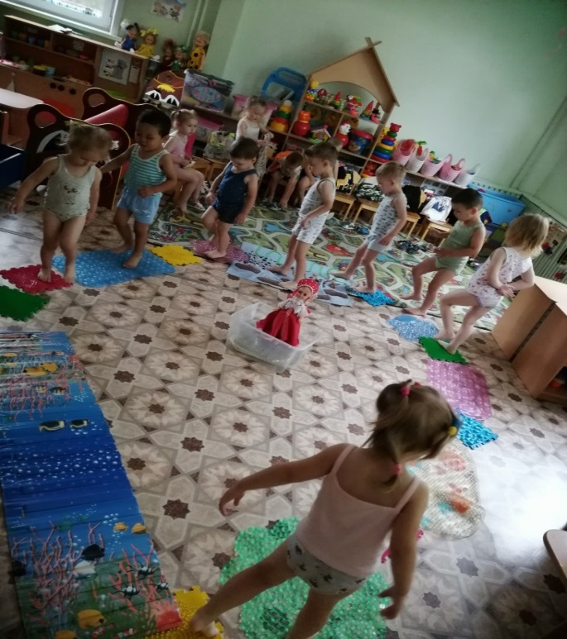
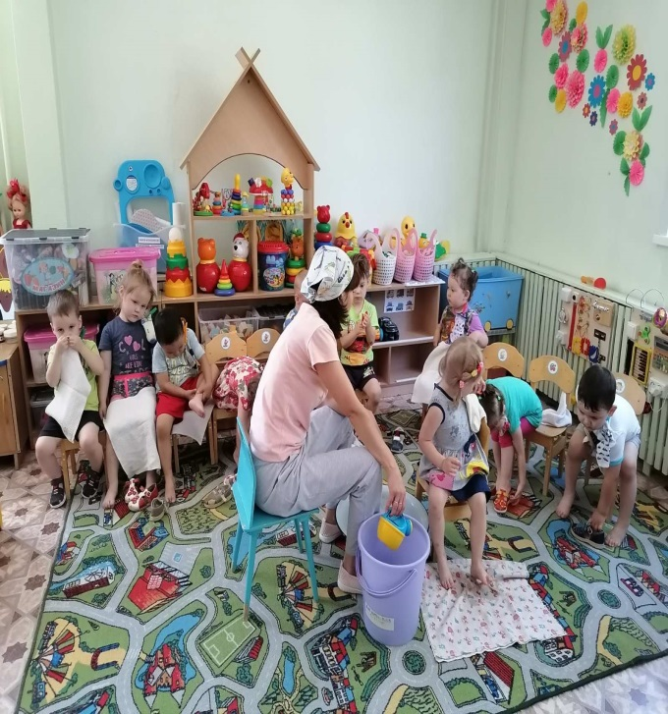
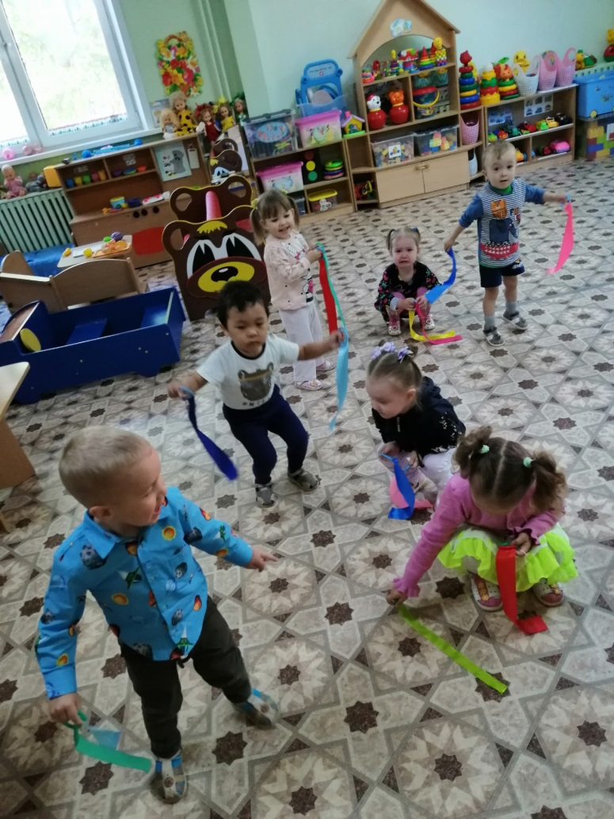
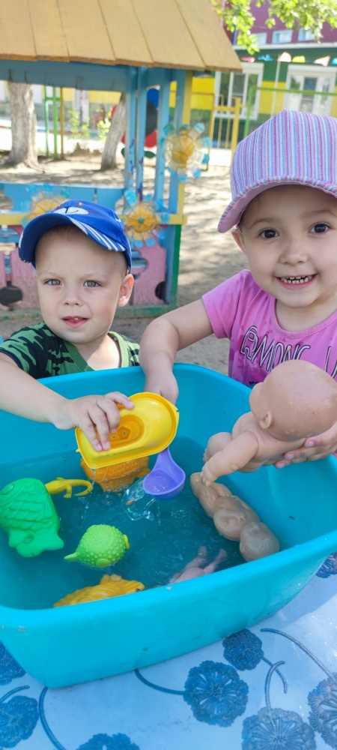
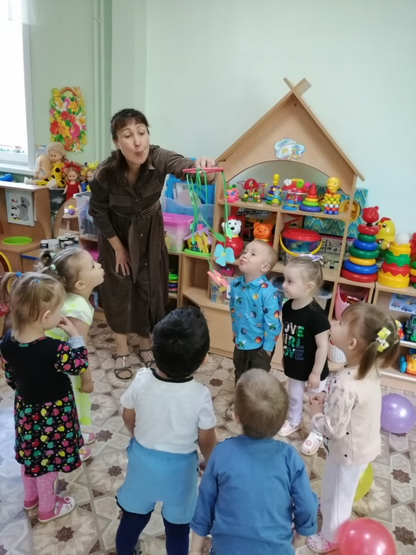
Процедуры закаливания

Slide 12
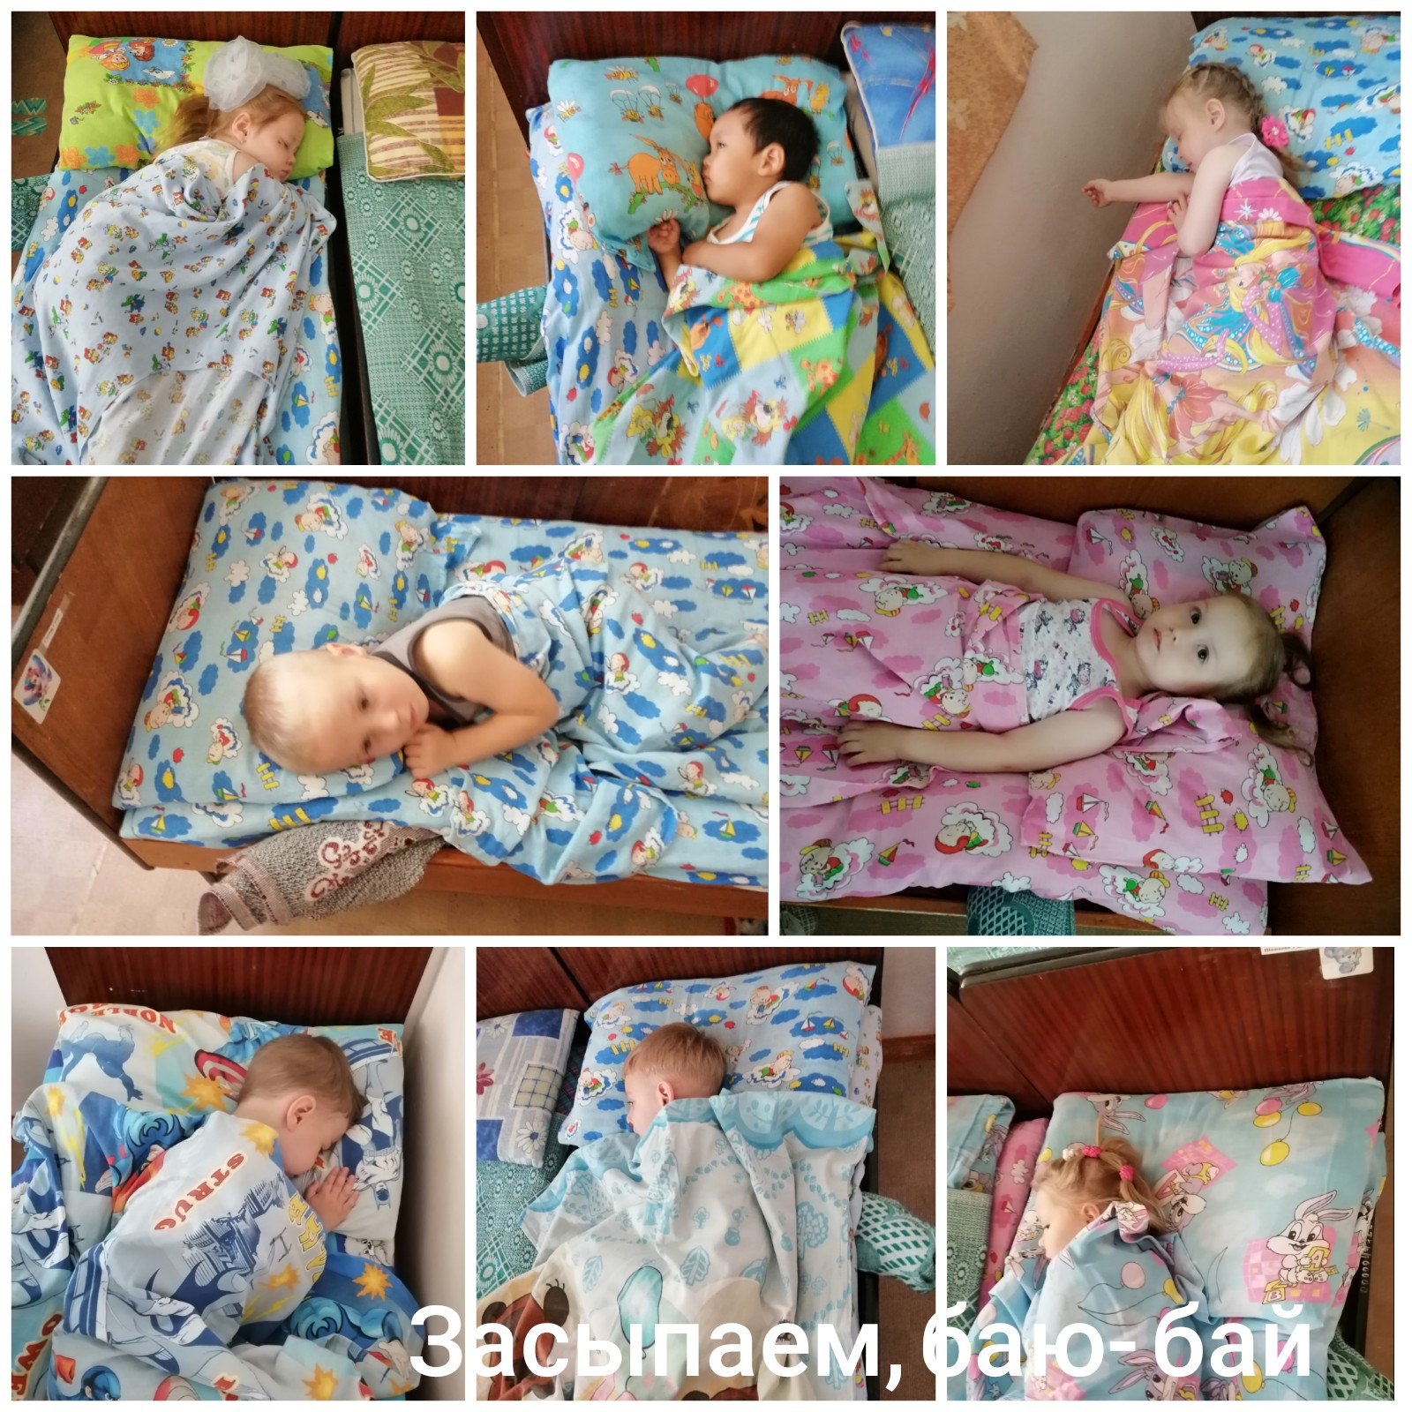

Slide 13
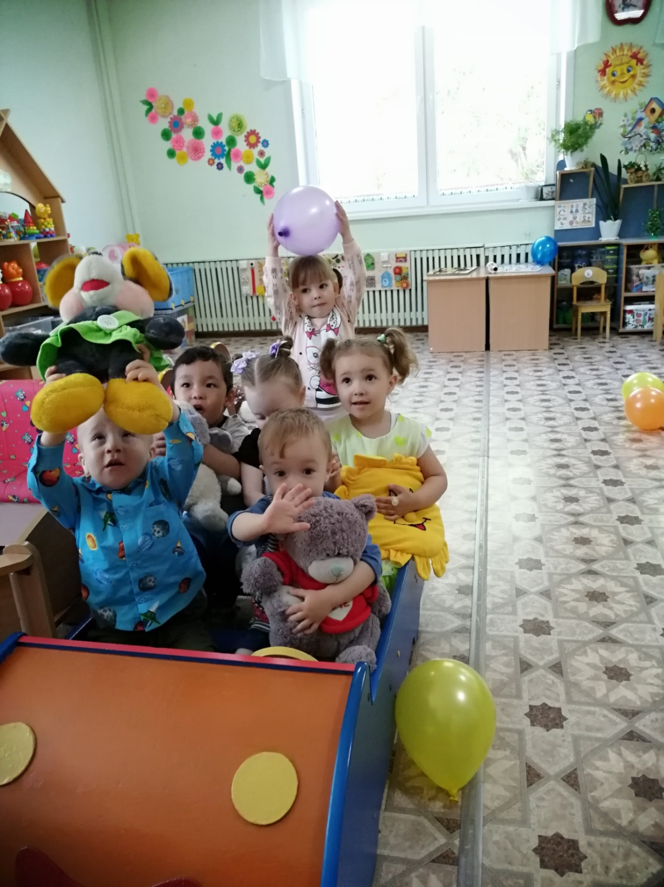
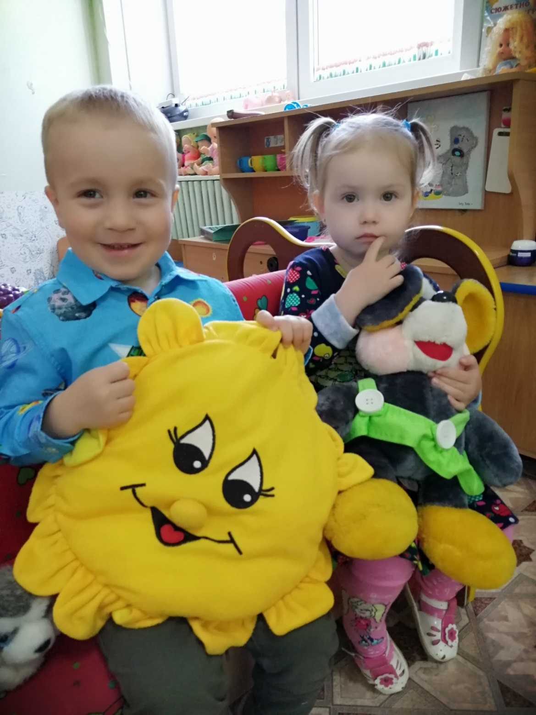

Slide 14
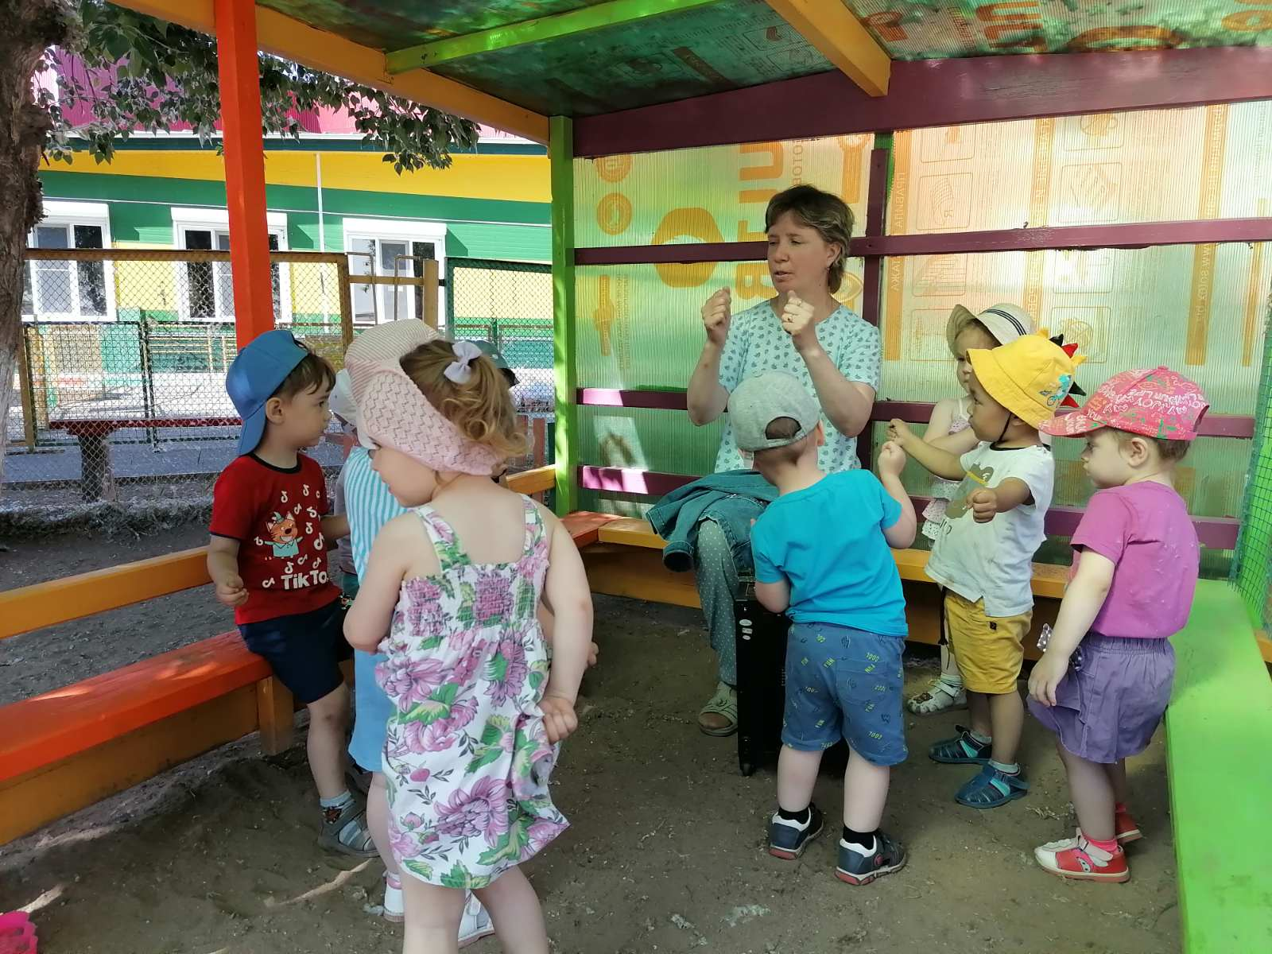
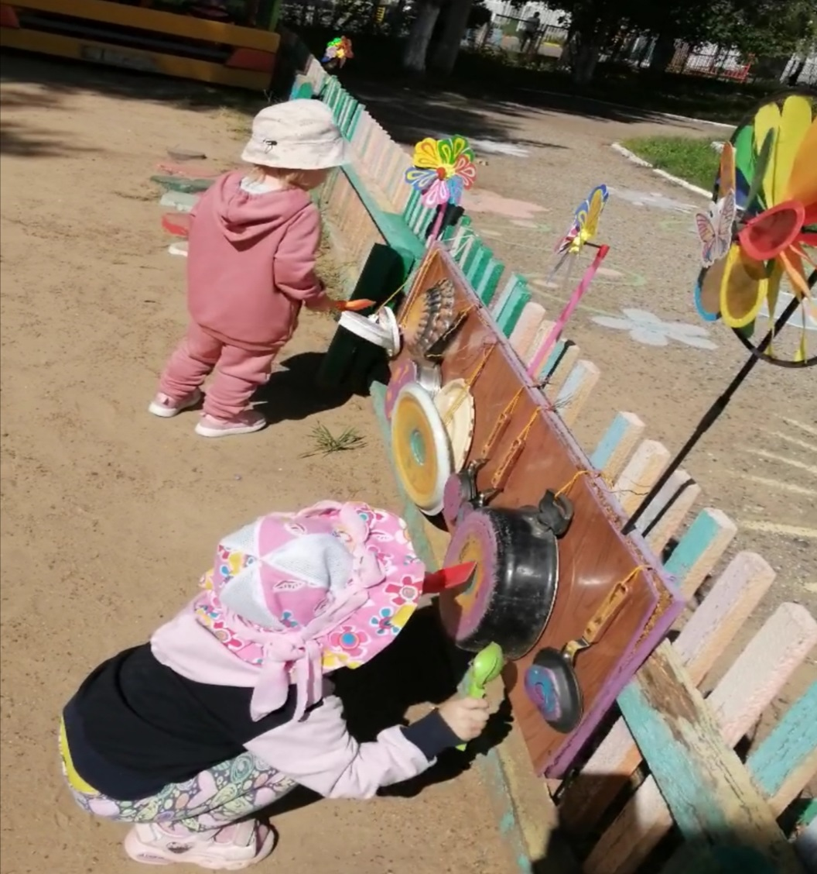
Музыкальная беседка
«Шумовой оркестр»

Slide 15
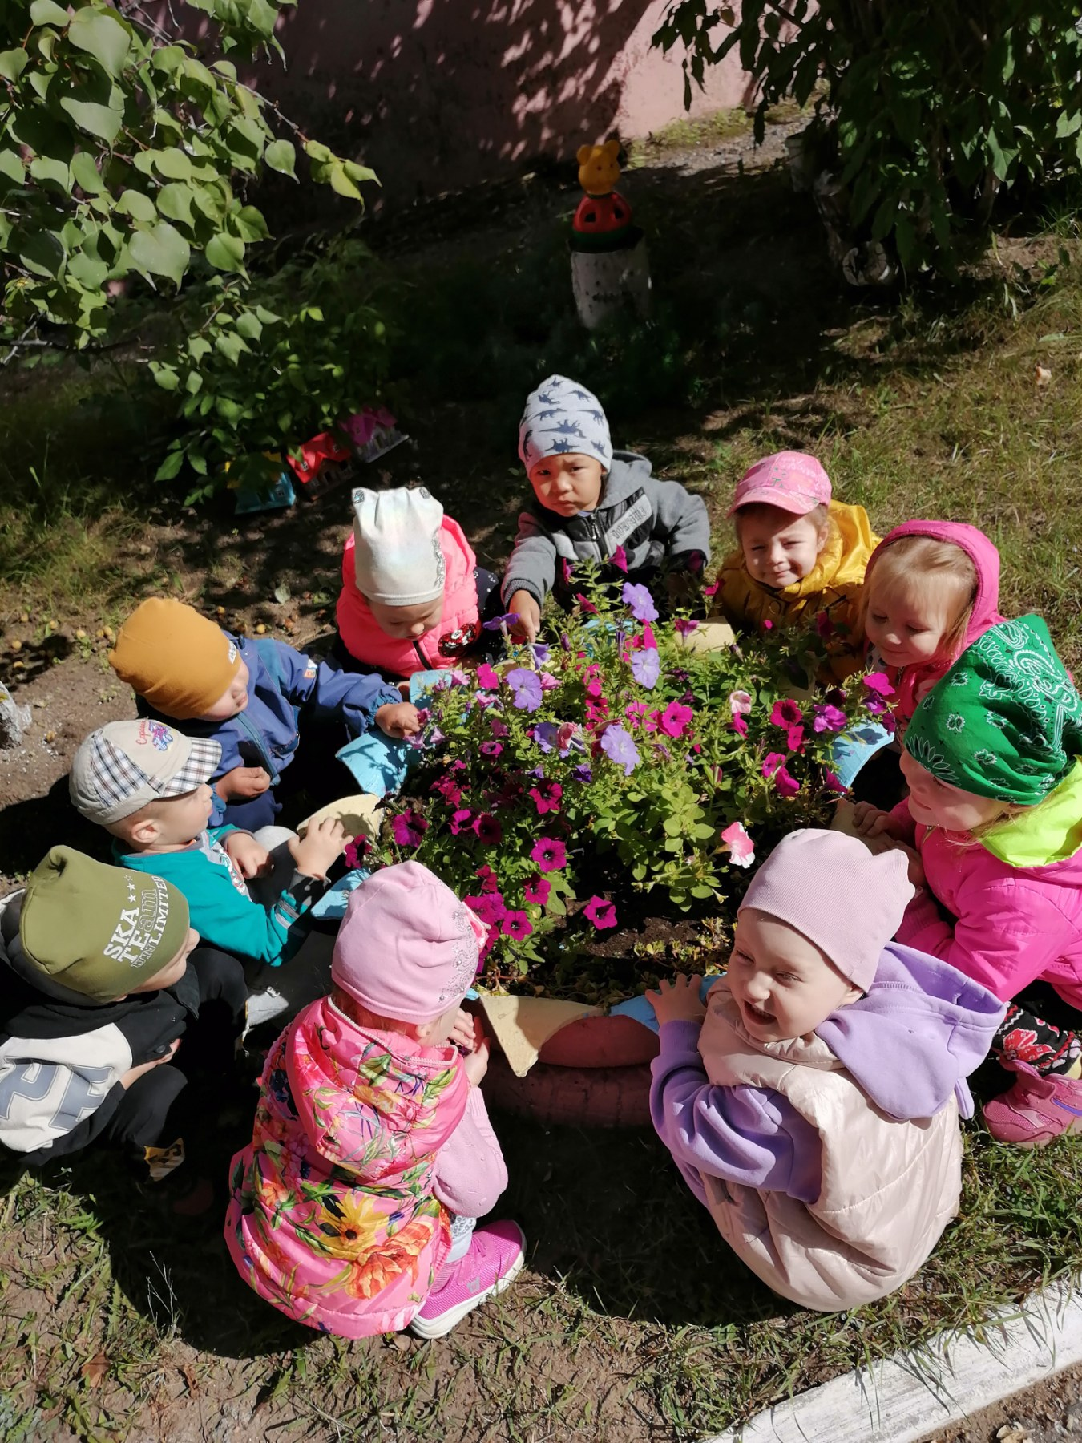
Вот такое наше лето!

